Slide 1
Projektowanie profesjonalnego systemu business intelligence (P1)
Wprowadzenie

Slide 2
Budowa profesjonalnego systemu business intelligence
Cykl P1/P2/P3

Slide 3
Projektowanie profesjonalnego systemu business intelligence (P1)
Pierwsza część z cyklu trzech przedmiotów, na których grupy 2-3 osobowe opracują i wdrożą profesjonalną hurtownię danych lub system business intelligence dla celów komercyjnych lub projektu inżynierskiego.
Ten etap obejmuje opracowanie specyfikacji potrzeb użytkowników oraz projekty:
wydajnych interfejsów wymiany danych z systemami zewnętrznymi,
wymiarów analitycznych i kostek OLAP,
raportów,
struktur drążenia danych (drill-down),
skutecznych algorytmów prognozowania (data-mining).

Slide 4
Wykonanie profesjonalnego systemu business intelligence (P2)
Druga część z cyklu trzech przedmiotów, na których grupy 2-3 osobowe opracują i wdrożą profesjonalny system business intelligence dla celów komercyjnych lub projektu inżynierskiego.
W tym etapie zespół zbuduje profesjonalną hurtownię danych lub system business intelligence korzystając z szerokich możliwości platformy SQL Server:
Integration Services
Analysis Services
Reporting Services / Power BI
Zespół stworzy kostki OLAP, raporty statyczne i dashboardy.

Slide 5
Dokumentacja i serwisowanie profesjonalnego systemu business intelligence (P3)
Ostatnia część z cyklu trzech przedmiotów, na których grupy 2-3 osobowe opracują i wdrożą profesjonalną hurtownię danych lub system business intelligence dla celów komercyjnych lub projektu inżynierskiego.
Etap ten obejmuje przygotowanie dokumentacji obejmującej wszystkie warstwy:
komunikacji z systemami zewnętrznymi,
przetwarzania oraz mechanizmów kontroli spójności i poprawności danych,
warstwy analitycznej,
struktury uprawnień,
procesów automatyzacji.
Dodatkowo zespół zaprojektuje procedury utrzymania i rozbudowy hurtowni oraz zapewni serwis w okresie stabilizacji.

Slide 6
Projektowanie profesjonalnego systemu business intelligence (P1)

Slide 7
Ramowy program
Wykonanie specyfikacji potrzeb biznesowych, jakie ma realizować hurtownia danych
Analiza i wybór odpowiedniej technologii (OLAP, In-Memory) pod kątem wydajności, spójności, architektury sprzętowej, dostępnych opcji w ramach licencji SQL Server etc.
Projekty interfejsów wymiany danych z systemami zewnętrznymi (widoki SQL, web serwisy, pliki tekstowe etc.)
Projekty funkcjonalne struktur analitycznych w architekturze (wymiary, miary, wskaźniki dynamiczne)
Projekty raportów statycznych w technologii (układ, opis funkcjonalności, sposób dystrybucji etc.)
Struktury drążenia danych (drill down)
Modele i algorytmy prognozowania zwykłe a dla zaawansowanych heurystyczne (data-mining)

Slide 8
Organizacja zajęć (P1)
Konwersatoria: 8h
Zgodnie z harmonogramem zajęć
Konsultacje: 12h
Do indywidualnego ustalenia z zespołami projektowymi
ECTS: 6

Slide 9
Konwersatorium
Azure DevOps (VSTS)
GIT
Power BI / Reporting Services (wprowadzenie)
Omówienie zasad licencjonowania SQL Server
Prezentacja projektów

Slide 10
Wymagania (#1)
Opanowanie podstaw pracy z portalem AzureDevOps
Utworzenie projektu
Utworzenie repozytorium GIT
Nadanie odpowiednich uprawnień użytkownikom
Utworzenie backlogu
Opanowanie podstaw pracy z systemem GIT
Wszystkie oceniane materiały projektowe powinny być umieszczone w repozytorium Git na platformie AzureDevOps
Analiza wkładu poszczególnych użytkowników w projekt na podstawie Commit’ów
Utworzenie przykładowych projektów VS (DB/IS/AS/RS)
Prezentacja / krótka praca semestralna
Systematyczna praca w trakcie semestru *

Slide 11
Wymagania (#2)
Specyfikacja projektu zgodna z ramowym programem przedmiotu:
Opis potrzeb biznesowych, jakie ma realizować system
Projekty interfejsów wymiany danych z systemami zewnętrznymi
Projekty funkcjonalne struktur analitycznych w architekturze (wymiary, miary)
Modele i algorytmy prognozowania (nieobowiązkowe)
Projekty funkcjonalne raportów
Wybór technologii dla modelu analitycznego
OLAP
Tabular
Wybór technologii dla warstwy raportowej
Reporting Services
Power BI
Wybór technologii dla warstwy analitycznej
R
Python

Slide 12
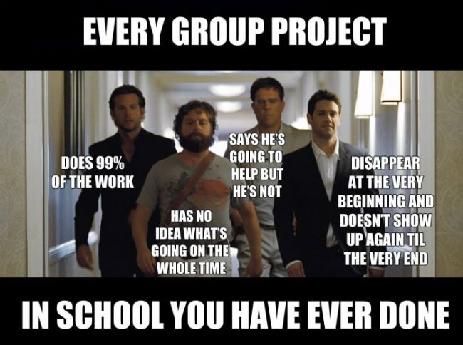
Ad. Systematyczna praca w trakcie semestru – oceniana na podstawie aktywności na portalu AzureDevOps (backlog, repo)

